Slide 1
Az emberi kultúra hatása a környezetre
Készítette: Kovács Gabriella, Nádas Lara és Tóth Virág Tünde 10. B

Slide 3
Az emberek létszámnövekedése és Állattenyésztés
Emberek létszámnövekedése -> táplálék szükséglet -> mezőgazdasági művelés -> nő a termőterület ->
egyre belterjesebb művelés
gépesítés
kemizálás
genetikai beavatkozás
Állattenyésztés:
hús-, tojás- és tejtermelés maximalizálása -> gyógyszer- és hormonkészítmények

Slide 4
Mezőgazdasági termelés hatása
Mezőgazdasági termelés hatása:
talaj -> befolyásolja az ökoszisztémát
új termőföldek -> eredeti növénytakaró irtása -> felső humusz réteg lehordódása, lemosódás
A) monokultúrákban teremtett fajok gondozása:
érzékeny fajok, kevéssé ellenállok -> rovarírtok, gyomírtok használata -> környezetet súlyosan károsítja
termés betakarítása, learatása -> talaj tápanyagtartalmának csökkentése -> műtrágyázás -> talaj szerkezetét rontja – kevesebb víz és oxigéntartalom a szemcsék között
egyes éghajlati területeken növények öntözése szükséges -> öntözés szikesedik és tömörödik a talaj

Slide 5
B) Tarlóégetés
hamu -> megmaradnak a szervetlen sók -> NEM csökkentik a talaj tápanyagtartalmát
DE a talaj élőlényeit elpusztítja- baktériumok, gombák, egysejtűek, férgek stb…
ÉS talaj morzsalékossága és humusztartalma-> CSÖKKEN
Területi állatok
új területeken monokultúrális termelés -> csökkenti a területi állatok számát -> diverzitás -> rendszer stabilitását csökkenti

Slide 6
Légszennyezés - I. Ipari termelés
nyersanyag- és energiafelhasználásra épül:
Nem megújuló energia
Bányászattal hoz felszínre
Külszíni fejtés -> egész élőhely talaját és élővilágát károsítja / sőt el is pusztítja
Energiahordozók:
Többségük nem megújuló
szénhidrogén, szén, atomenergia
(környezetkárosító tevékenység sorozata után lehet felhasználni)
Megújuló energiaforrások
víz, szél, napenergia
(költséges eljárások után lehet előállítani)
Az ipari üzemek szennyezik:
1. a vizet
2. és a levegőt
por, nitrogén- oxid, kén-dioxid + levegő víztartalma -> savas eső -> növénykárosító
A vegyipari üzemek a LEGVESZÉLYESEBBEK
pl.: szórópalackok hajtógáza
Urbanizáció -> a növény- és állatvilág kiírtása

Slide 7
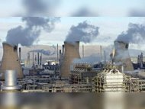
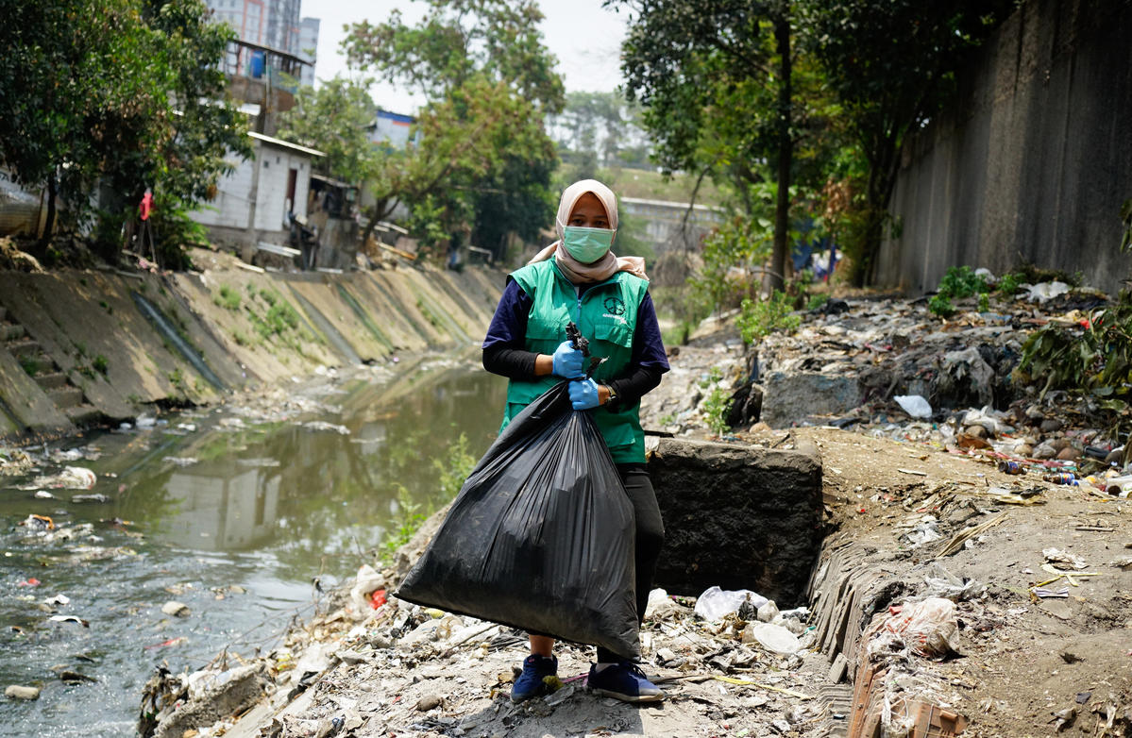

Slide 8
Légszennyezés - II. Közlekedés
Hajózás -> olajat szállító tankhajók sérülései -> főképp szennyezők
Repülőgép -> hajtóművéből kiáramló gázok -> ózonréteg szennyezése
https://youtu.be/dGTbcqX44e4

Slide 9
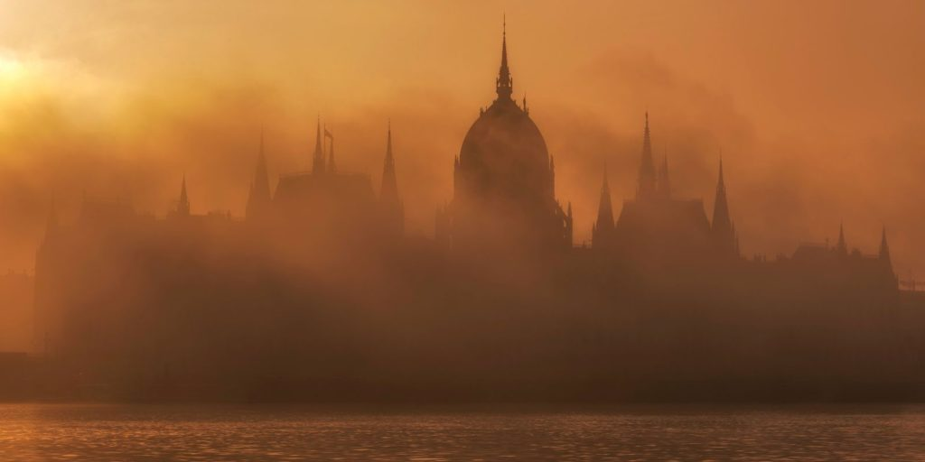
Légszennyezés - III. Szmog
Légszennyezés különös formája
Füstköd

Slide 10
Két típusa van:
A) London-szmog:
párás, hűvös levegő, különleges időjárási helyzet szükséges a kialakulásához
szennyeződés-> troposzféra aljában
ipari üzemek környékén
károsító anyagai: kén-trioxid, kénsav
B) Los Angeles-szmog:
Oxidáló, fotokémiai szmog; nyáron keletkezik erős napsugárzás hatására, a közlekedés által termelt szennyező anyagok segítségével
FŐSZEREP -> közlekedés
károsító anyagai: nitrogén-oxid, ózonmolekulák, szénhidrogének
Ezek a szennyező anyagok bonyolult reakciókat indítanak el és maguk is részt vesznek bennük

Slide 11
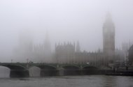
London-szmog

Slide 12
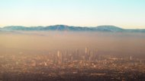
Los Angeles-szmog

Slide 13
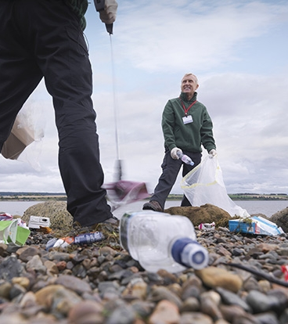
Te mit tehetsz?

Slide 14
Források:
Képek: https://static.langimg.com/thumb/msid-65385349,imgsize-215880,width-540,height-405,resizemode-75/vijaya-karnataka.jpg , https://szotkerek.hu/wp-content/uploads/2021/02/20201214PHT93934_original-1024x1024.jpg , https://s.24.hu/app/uploads/2019/10/gp0sttyb8_pressmedia-e1572426261846.jpg , https://cdn-5d5e92c6f911c809502507a6.closte.com/wp-content/uploads/2020/05/szmog2-1024x512.jpg , https://i.pinimg.com/originals/25/e0/fe/25e0fed1bda7c7d932520425a4ca3345.jpg , https://qph.fs.quoracdn.net/main-qimg-78b598e29fd31008861ecb7353c61bc1-c , https://pbs.twimg.com/media/Ec8ZG7FWsAEUfEP?format=jpg&name=4096x4096 , https://static1.ecson.ru/image/fn/2m/fx.jpg
Videó: https://youtu.be/dGTbcqX44e4
Könyv: Horváthné Dr. Hidegh Anikó: Érettségi Esszék Nagykönyve - Biológia https://www.libri.hu/konyv/horvathne_dr_hidegh_aniko.erettsegi-esszek-nagykonyve-biologia.html , https://www.libri.hu/szerzok/horvathne_dr_hidegh_aniko.html
https://www.tisztajovo.hu/fogalomtar/los-angeles-tipusu-fustkod

Slide 15
Köszönjük a figyelmet!

